Slide 1

NHIỆT LIỆT CHÀO MỪNG CÁC CON HỌC SINH
MÔN: Chính tả
LỚP 3

Slide 2
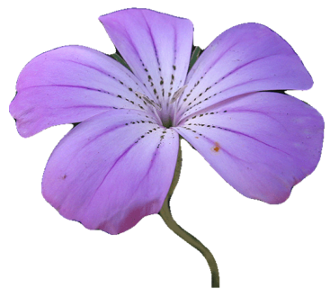

BÀI HÁT TRỒNG CÂY
Ai trồng cây
Ai trồng cây
Người đó có tiếng hát
Người đó có bóng mát
Trên vòm cây
Trong vòm cây
Chim hót lời mê say.
Quên nắng xa đường dài.
Ai trồng cây
Ai trồng cây
Người đó có ngọn gió
Người đó có hạnh phúc
Rung cành cây
Mong chờ cây
Hoa lá đùa lay lay.
Mau lớn lên từng ngày.
Bế Kiến Quốc

Slide 3

Tìm hiểu nội dung bài
+ Hạnh phúc của người trồng cây là gì ?
Hạnh phúc là được mong chờ cây lớn, được chứng kiến cây lớn lên từng ngày.
+ Đoạn thơ có mấy khổ ? Trình bày như thế nào cho đẹp ?
Đoạn thơ có 4 khổ, giữa 2 khổ thơ ta để cách 1 dòng
+ Các dòng thơ được trình bày như thế nào ?
Chữ đầu dòng thơ phải viết hoa và viết lùi vào 2 ô.
- HS tự viết ra giấy nháp những chữ mình dễ viết sai

Slide 4
Những chữ nào trong bài viết hoa?
Chữ đầu tên bài và các chữ đầu câu.

Slide 5
H: Nêu từ khó dễ lẫn khi viết chính tả.

Slide 6
Hướng dẫn viết từ khó
vòm cây
bóng mát
mê say
nắng xa

Slide 7

VIẾT CHÍNH TẢ

Slide 8
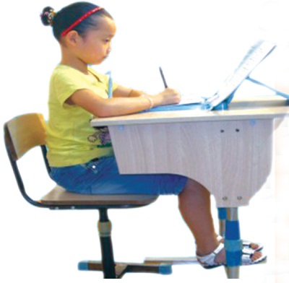
Tư thế ngồi viết

Slide 9

Thứ năm ngày 21 tháng 4 năm 2022
Chính tả: Nhớ – viết
Bài hát trồng cây
Ai trồng cây
Người đó có tiếng hát
Trên vòm cây
Chim hót lời mê say.
.
Ai trồng cây
Người đó có ngọn gió
Rung cành cây
Hoa lá đùa lay lay.

Slide 10
Ai trồng cây
Người đó có bóng mát
Trong vòm cây
Quên nắng xa đường dài.
Ai trồng cây
Người đó có hạnh phúc
Mong chờ cây
Mau lớn lên từng ngày.
Sửa lỗi:
.

Slide 11

Soát lỗi

Slide 12
Bài tập

Slide 13
Bài tập (2): Điền vào chỗ trống
a) rong, dong hay giong ?
rong
rong
…. ruổi, …. chơi, thong….
trống …….. cờ mở, gánh hàng ….
dong
giong
rong

Slide 14
Bài tập 3: Chọn 2 từ ngữ mới được hoàn chỉnh ở bài tập (2), đặt câu với mỗi từ ngữ đó.
Bướm là con vật thích rong chơi.
Buổi sáng, mẹ em gánh hang rong đi bán rau.

Slide 15





Kính chúc các thầy giáo, cô giáo mạnh khoẻ.
Chúc các em học giỏi.

